Slide 1
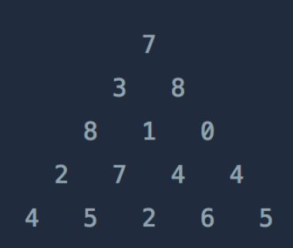
0층
7
7
1층
10
3
8
10
3
8
15
2층
8
1
0
18
8
11
1
16
0
3층
2
7
4
4
2
7
4
4
4층
4
5
2
6
5
4
5
2
6
5
7
7
0
0
7
7
3
8
10
3
8
VS
3
3
8
10
15
8
1
0
8
1
0
8
1
0
18
16
15
2
7
4
4
2
7
4
4
2
7
4
4
20
25
20
19
4
5
2
6
5
4
5
2
6
5
4
5
2
6
5
24
30
27
26
24

Slide 2
2
answer 값 하나 지우기
방법 : 왼쪽 숫자부터, 하나씩 꺼내어 다음 숫자와 비교
만약 현재 숫자가 다음 숫자보다 작을 경우(ex. 2 < 5) 현재 숫자 제거
num=4
answer=6
4
1
7
7
2
5
2
8
4
1
1
크기 비교
7>2
참 : answer에서 값 하나 지우고(②), 맨 앞에 num[-1]추가
거짓 : num.pop(-1)
stack
num
4
1
7
7
2
5
2
8
4
1
1
크기 비교
4>1
참 : num(=1)제거
거짓 : stack(=4)제거

